Slide 1
Арт-терапевтическая коррекция девиаций и асоциального поведения обучающихся

Slide 2
План лекции
Арттерапия. Общая характеристика метода
Общая характеристика метода игротерапии.
Спонтанные рисование и лепка в арт-терапии. Проективный рисунок. Куклотерапия.
Библиотерапия и сказкотерапия. Сочинение историй.
Песочная терапия.
Общая характеристика метода музыкотерапии. Танцевальная терапия.
Психогимнастика.

Slide 3
Понятие арттерапии
Arttherapy - от art - искусство, therapy - терапия.
Данный термин - Arttherapy - появился еще в 40-е гг. 20 в. Его начал использовать британский врач и художник Адриан Хилл. Он работал в специальных госпиталях с туберкулезными больными как арт-педагог и обратил внимание на тот факт, что занятия творчеством помогают больным легче и быстрее выздоравливать. При этом пациенты отвлекаются от своих проблем и переживаний. Арт-терапия — метод психотерапии, использующий для лечения и психокоррекции художественные приёмы и творчество, такие как рисование, лепка, музыка, фотография, кинофильмы, книги, актёрское мастерство, создание историй и многое другое.
Арт-терапия – метод психотерапии, использующий творческую активность клиента для решения его психологических проблем.
Арт-терапия — это вид терапии, использующий искусство как терапевтический фактор.

Slide 4
Ряд авторов отмечают следующее:
1) В большинстве источников под творческой терапией (creative therapy) подразумевается:
-танцевальная терапия, - библиотерапия,
- драматерапия, - музыкотерапия, - этнотерапия,
- ландшафтотерапия.
2) Под арт-терапией (arttherapy) исторически подразумевалось использование в терапевтических целях именно искусств визуального ряда, таких как:
- рисунок, - живопись, - лепка, - пластика, - грим и боди-арт.
Сейчас идет тенденция к тому, чтобы под термином «арт-терапия» подразумевать и то, и другое.

Slide 5
Показания к арттерапии
Спектр проблем, при решении которых могут быть использованы техники арттерапии, достаточно широк:
внутри- и межличностные конфликты;
кризисные состояния;
экзистенциальные и возрастные кризисы;
травмы;
потери;
постстрессовые расстройства;
невротические расстройства;
психосоматические расстройства;
развитие креативности;
развитие целостности личности;
обнаружение личностных смыслов через творчество;
работа с самосознанием (самоосознание, с/о, образ Я…).

Slide 6
Цели терапевтического воздействия арттерапии
Таким образом, в АТ достигаются такие цели: - воздействие на психоэмоциональное состояние человека;
- выражение эмоций и чувств, связанных с переживаниями им своих проблем, самого себя; - активный поиск новых форм взаимодействия с миром; - подтверждение своей индивидуальности, неповторимости и значимости; и, как следствие трех предыдущих – повышение адаптивности в постоянно меняющемся мире (гибкости).

Slide 7
- Арт-терапия позволяет раскрыть творческий потенциал и скрытые резервы внутреннего мира человека.
- Развивается память, мышление, навыки внимания.
- Арт-терапия способствует повышению самооценки.
- Для занятий арт-терапией не требуется специальная подготовка со стороны клиента.
- Арт-терапию с успехом используют как дополнение к другим методам психотерапии и системам оздоровления.
- С помощью этой методики можно бороться с зависимостями.

Slide 8
Функции арттерапии
1.Диагностическая. Огромный по объему материал творческой продукции клиента дает возможность выделить некоторые общие особенности его психики – психоэмоционального состояния, представлений, отношений, конфликтов, комплексов и т.д.
Н-р, рисунок - особый документ и содержит очень много информации об авторе. Рисунок всегда символичен, всегда выражает наличное состояние автора, как бы тот ни старался его скрыть. Известны отличия рисунка при шизофрении, маниакально-депрессивном психозе, депрессиях различной этиологии и т.п. Но здесь очень важен такой момент: можно ли по рисунку ставить диагноз? Нет! Может ли рисунок помочь поставить диагноз? Да!
2. Терапевтическая – собственно исцеление личности с помощью творчества и искусства, возвращение личности к психологической целостности.
В арттерапии чаще всего не представляется возможным разделить диагностическую и терапевтическую цели, так как практически всегда обе функции выступают параллельно.

Slide 9
С точки зрения конкретного характера воздействия на человека:
Катарсическая — очищающая, освобождающая от негативных состояний.
Регулятивная — снятие нервно-психического напряжения, регуляция психосоматических процессов, моделирование положительного психоэмоционального состояния.
Коммуникативно-рефлексивная — обеспечивающая коррекцию нарушений общения, формирование адекватного межличностного поведения, самооценки.

Slide 10
Виды арттерапии
Если говорить о классической арттерапии, то она включает в себя только визуальные виды творчества, такие, как: живопись, графика, фотография, рисование и лепка.
Но современная арттерапия насчитывает большее количество видов. К ней относят также библиотерапию, маскотерапию, сказкотерапию, оригами, драматерапию, музыкотерапию, цветотерапию, видеотерапию, песочную терапию, игротерапию и т.д.
Был разработан и комплексный метод - арт-синтезтерапия. Он основан на использовании сочетания живописи, стихосложения, драматургии и театра, риторики и пластики. Причем, количество методик и видов АТ все время увеличивается.

Slide 11
Виды арттерапии
По количеству участников
Групповая | Индивидуальная
По активности клиента (ребенка)
(Активная) Креативная Творческая |  | (Пассивная) Рецептивная
По характеру взаимодействия
Директивная |  | Недирективная

Slide 12
Виды арттерапии
Индивидуальную АТ можно использовать для широкого круга клиентов. Так, некоторые клиенты (олигофрены, дети, люди преклонного возраста с нарушениями памяти и др.) в ряде случаев могут довольно успешно заниматься АТ как индивидуально, так и в группе. Даже если некоторые из них и не могут создавать художественные образы, простая манипуляция и игра с материалами порой оказывается очень важным фактором их активизации, тренировки сенсомоторных навыков, мышления, памяти.
Групповая АТ - М.Либманн подчеркивает, что групповая АТ: - позволяет развивать ценные социальные навыки; - связана с оказанием взаимной поддержки членами группы и позволяет решать общие проблемы; - дает возможность наблюдать результаты своих действий и их влияние на окружающих; - позволяет осваивать новые роли, а также наблюдать, как ролевое поведение влияет на взаимоотношения с окружающими; - повышает самооценку и приводит к укреплению личной идентичности; - развивает навыки принятия решений.

Slide 13
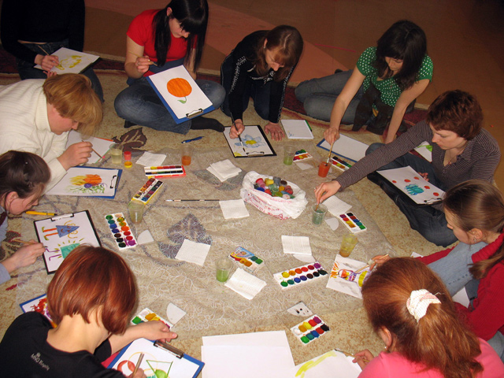
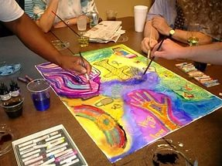
Отличия групповой АТ от индивидуальной заключаются в том, что она: - предполагает особую «демократическую» атмосферу, связанную с равенством прав и ответственностью участников группы,
- меньшую степень их зависимости от арт-терапевта; - во многих случаях требует определенных коммуникативных навыков и способности адаптироваться к групповым нормам.

Slide 14
Виды арттерапии
Активная (Креативная, Творческая) - К активным методам АТ относятся те, в которых активное участие принимает сам клиент: рисует, лепит, поет, музицирует, читает стихи и т.д..
Пассивная (Рецептивная) - К рецептивным методам АТ относятся те методы, в которых человек принимает пассивное участие, т.е., находясь в определенном удобном для себя статичном положении, получает в той или иной форме воздействия произведений искусства.
Иными словами, при пассивной форме участники «потребляют» художественные произведения, созданные другими людьми: рассматривают картины, прослушивают музыкальные произведения; при активной форме - сами создают продукты творчества.

Slide 15
Виды арттерапии
В директивной арттерапии задача перед клиентом (ребенком) ставится прямо: задается тема рисунка, производится руководство поиском лучшей формы выражения, оказывается помощь в рисовании. Такая форма арттерапии применяется в случаях страхов, фобий, тревожности.
В недирективной арттерапии ребенку предоставляется свобода как в выборе самой темы, так и в выборе формы ее выражения. Психолог эмоционально поддерживает ребенка, при необходимости технически ему помогает. Эта форма арттерапии применяется в случаях низкой самооценки, негативного искаженного образа Я.

Slide 16
Виды арттерапии
Анимационная терапия
Артсинтезтерапия
Библиотерапия
Видеотерапия
Драматерапия
Игротерапия
Изотерапия
Интермодальная – терапия разными направлениями искусства, стремительно развивающейся метод современной психотерапии, очень популярен в профессиональной среде, т.к. легко интегрируется с другими методами.
Маскотерапия
Музыкотерапия
Оригами
Песочная терапия
Работа с глиной
Сказкотерапия
Цветотерапия
Фототерапия

Slide 17
Игротерапия
В середине 1920х годов Anna Freud и Melanie Klein применили игру как метод психотерапии детей. Авторами были предложены две формы игровой терапии: направленная и ненаправленная.
В основе направленной игротерапии лежат методические приемы и игры со структурированным игровым материалом и сюжетом. Это педагогически организованные сюжетно-ролевые игры, предполагающие активное участие психолога в игре ребенка, где он ведет и интерпретирует деятельность ребенка.

Slide 18
Ненаправленная (недирективная) игротерапия
Ненаправленная (недирективная) игротерапия проходит в форме свободной игры ребенка, что способствует большему самовыражению, достижению эмоциональной устойчивости и саморегуляции. Применение так называемой ненаправленной (недирективной) игротерапии ориентировано на самостоятельную игру ребенка, которая позволяет ему свободно выразить свое самочувствие, свой внутренний мир.
Зарубежные исследователи разработали огромное количество методов недирективной игротерапии.
Например, широкое признание получили игры с песком и водой для коррекции эмоционального дискомфорта ребенка.
Недирективная игровая коррекция одновременно решает три основные задачи:
1) способствует развитию самовыражения ребенка;
2) снимает имеющийся у ребенка эмоциональный дискомфорт;
3) формирует саморегулирующие процессы.

Slide 19
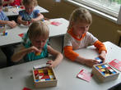
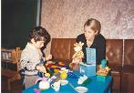
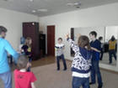
Игротерапия - («Психодрама на столе», Gametherapy) – метод психотерапевтического воздействия на детей и взрослых с использованием игры
Использование «игрушек» в дает возможность человеку рассмотреть, потрогать, послушать, ощутить и вспомнить запах того, что беспокоило многие годы и породило болезнь, пустоту, одиночество, аддитивное или созависимое поведение.
Метод игротерапии может быть использован как в групповой, так и в индивидуальной работе.
Метод предусматривает возможность работы:
с синдромом посттравматического стресса;
при хронификации печали;
с ранними детскими травмами с амнестическим компонентом.
Метод игротерапии помогает решать не только личностные, но и как следствие этого профессиональные трудности.

Slide 20
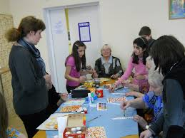
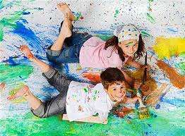
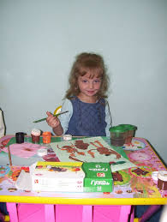
Изотерапия
Рисование - одна из основных техник арт-терапии. Рисовать можно чем угодно, но следует помнить что нервному человеку лучше использовать мел, потому что акварель, которая растекается, может спровоцировать тревогу. Мел более легко контролировать, и человек переносит это ощущение на жизнь. А если человек с комплексами, то лучше рисовать акварелью - это поможет ему почувствовать себя раскованным.

Slide 21
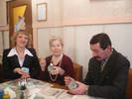
Изотерапия –терапия изобразительным творчеством, в первую очередь рисованием
Изотерапия дает возможность:
выход внутренним конфликтам;
помогает понять собственные чувства и переживания;
способствует повышению самооценки;
помогает в развитии творческих способностей.
Изотерапия используется:
для психологической коррекции клиентов с невротическими, психосоматическими нарушениями у детей и подростков;
с трудностями в общении и социальной адаптации;
при внутрисемейных конфликтах.
Мел лучше использовать нервному человеку , потому что акварель, которая растекается, может спровоцировать тревогу. Мел более легко контролировать, и человек переносит это ощущение на жизнь.
Акварель лучше использовать человеку с комплексами, так как это поможет ему почувствовать себя раскованным.

Slide 22
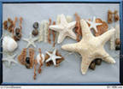
Коллаж – (от фр.collage — наклеивание) — технический приём в изобразительном искусстве, заключающийся в наклеивании на подложку предметов и материалов, отличающихся от основы по цвету и фактуре. Материалом служит газеты, глянцевые журналы, природные материалы, различные предметы.
Коллажирование дает возможность раскрыть потенциальные возможности человека, предполагает большую степень свободы, является безболезненным методом работы с личностью, опирается на положительные эмоциональные переживания, связанные с процессом творчества.
Коллажирование позволяет определить существующее на данный момент психологическое состояние человека, выявить актуальное содержание его самосознания, его личностные переживания.

Slide 23
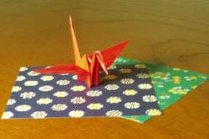
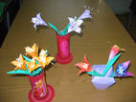
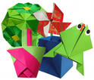
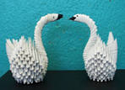
Оригами - (яп. 折り紙, букв.: «сложенная бумага») — древнее искусство складывания фигурок из бумаги. Классическое оригами — журавлик и специальная декоративная бумага для оригами
Модульное оригами - оригами, в котором целая фигура собирается из многих одинаковых частей .
Простое оригами — стиль с использованием только складок горой.
Складывание по развёртке - один из видов диаграмм оригами, представляющий собой чертёж, на котором изображены все складки готовой модели.
Мокрое складывание — техника складывания, использующая смоченную водой бумагу для придания фигуркам плавности линий, выразительности, а также жесткости.

Slide 24
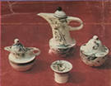
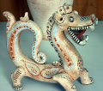
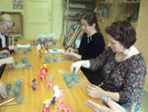
Работа с глиной - особенно важно для тех людей, которым трудно «выговориться», кому трудно рассказать о своих чувствах и переживаниях, в ситуациях неопределенности – ведь «мятье» глины, «вылепливание» снижает или убирает сопротивление и дает возможность «увидеть» решение. Работа с глиной позволяет мягко отреагировать, переработать и осознать травматичный опыт.
благодаря лепке человек может научиться управлять собой;
не имеет противопоказаний и возрастных ограничений;
дают человеку возможность почувствовать себя творцом, это одно из лучших средств при работе с эмоциями ( страх, агрессия, обида).

Slide 25
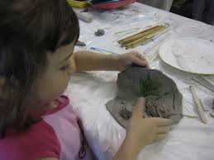
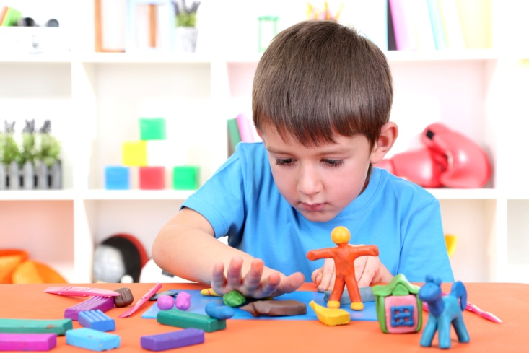
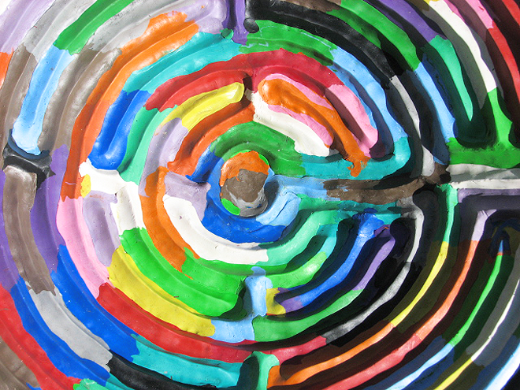
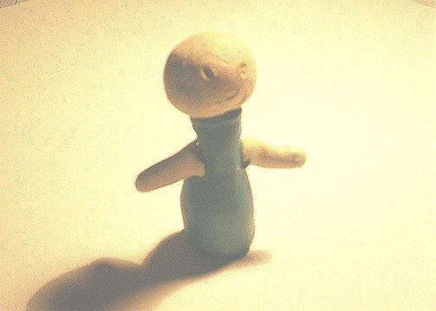
Работа с глиной
Для лепки используются пластилин, глина, тесто. Участники группы могут вылепить свой страх, посмотреть и поломать, а затем создать противоположное состояние - радости, счастья.

Slide 26
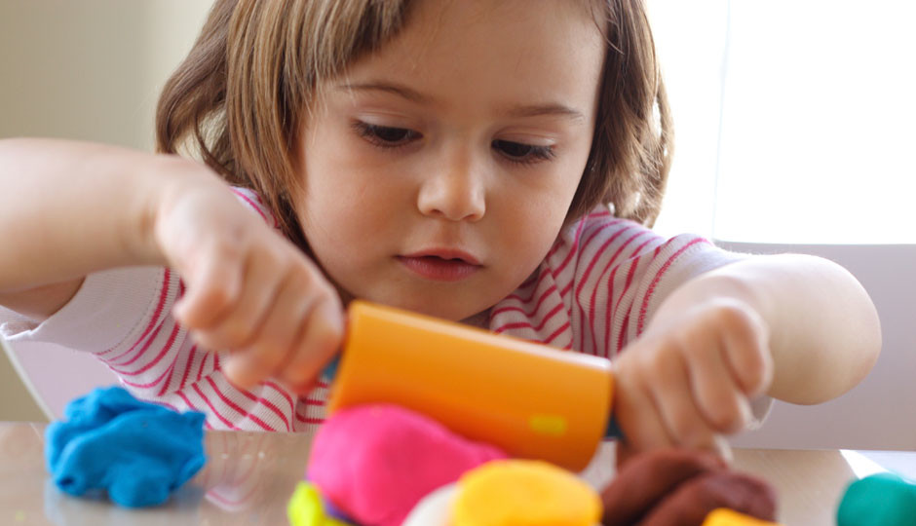
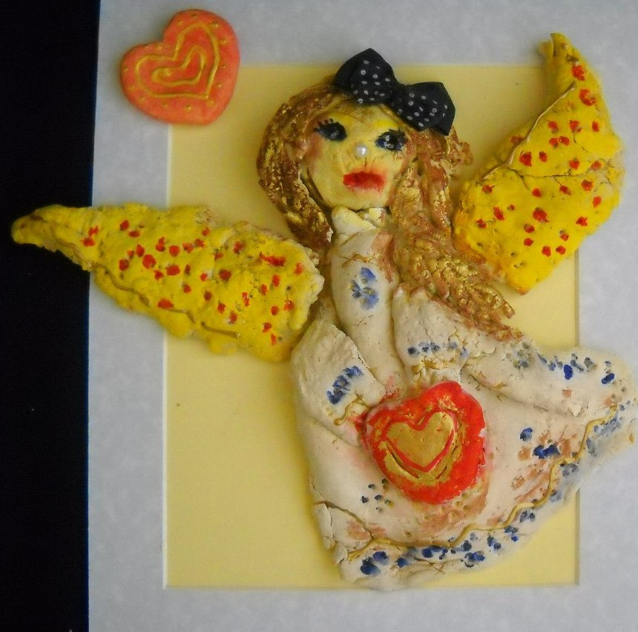
Работа с глиной/ Соленое тесто

Slide 27
Библиотерапия
Библиотерапия (от лат. biblio — книга и гр. therapia — лечение, уход за больным) — метод психотерапии, использующий литературу как одну из форм лечения словом.
Библиотерапия — специальное коррекционное воздействие на клиента с помощью чтения специально подобранной литературы в целях нормализации или оптимизации его психического состояния.
Выбор книг, ориентированных на круг проблем определенной личности или группы. После прочтения происходит общий анализ содержания.

Slide 28
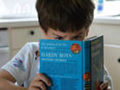
Библиотерапия - специальное коррекционное воздействие на клиента с помощью чтения специально подобранной литературы в целях нормализации или оптимизации его психического состояния
Библиотерапия направлена на формирование личности читателя.
Книги - мощные инструменты, которыми можно воздействовать на:
мышление людей;
на их характер;
формировать их поведение;
помочь в решении проблем.

Slide 29
Диагностический и терапевтический эффекты в библиотерапии
Закон Эмиля Геннекена (французский критик)
Главный герой произведе­ния — это всегда автор
Изменяя язык выражения — меняем со­стояние, изменяя метафору — меняем представление о мире…
(психолингвистические эксперименты по верификации гипотезы Рубакина-Геннекена о психологическом сходстве читателя и писателя)

Slide 30
Исцеляющий потенциал библиотерапии
Основан на таких пси­хологических механизмах, как:
Отреагирование аффекта;
Катарсис;
Диссоциация;
Выявление и коррекция эмоционального состояния;
Прояснение и осознание глубинных ценностей и ресурсов.
Психологический механизм — осознанное или неосознаваемое изменение метафоры.
Такое изменение дает возможность увидеть нечто в своей жизни под совершенно другим углом зрения (то есть с непривычного, иного ракурса). Это приводит к:
расширению со­знания;
расширению кругозора;
частичному избавлению от иллюзий;
расширению репертуара жизненных стратегий.
А следовательно, расширение представления «Я могу» (что и есть доступ к внутреннему ресурсу).

Slide 31
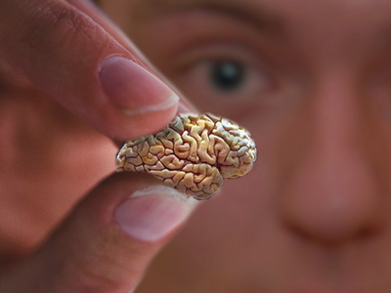
Противопоказания библиотерапии
Библиотерапия имеет только одно противопоказание: снижение интеллекта.

Slide 32
Техники библиотерапии
1. Использование готовых произведений любого жанра;
2. Письма;
3. Стихи (использование размера без рифм);
4. Написание любого жанра литературного произведения по чет­ким законам (сага, драматургическое произведение, новелла, детектив и т. п.);
5. Рассказ на заданную (выбранную) тему;
6. Автобиография в виде литературного произведения;
7. Чтение литературных произведений;
8. Переписка субличностей;
9. Сочинение архетипических легенд;
10. Сочинение сказки;
11. Сочинение по кругу;
12. Драматургия.

Slide 33
Основное правило библиотерапии
Написание литературного про­изведения может быть либо искренним, либо никаким.

Slide 34
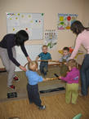
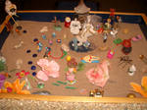
Сказкотерапия
Сказкотерапия — это способ передачи индивидууму (чаще ребенку) необходимых моральных норм и правил. Эта информация заложена в фольклорных сказках и преданиях, былинах, притчах. Древнейший способ социализации и передачи опыта.
Сказкотерапия - как инструмент развития. В процессе слушания, придумывания и обсуждения сказки у ребенка развиваются необходимые для эффективного существования фантазия, творчество. Он усваивает основные механизмы поиска и принятия решений.
Сказкотерапия – как нарратив. Слушая и воспринимая сказки человек, встраивает их в свой жизненный сценарий, формирует его. У малышей этот процесс особенно ярок, многие дети просят читать им одну и туже сказку по много раз.
Сказкотерапия- как психотерапия. Работа со сказкой направлена непосредственно на лечение и помощь клиенту. Психотерапевт создает условия, в которых клиент, работая со сказкой (читая, придумывая, разыгрывая, продолжая), находит решения своих жизненных трудностей и проблем.

Slide 35
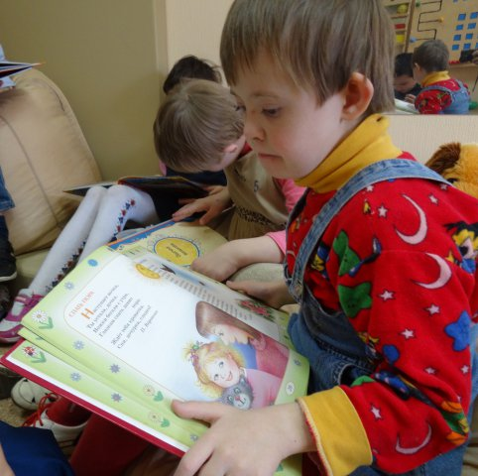
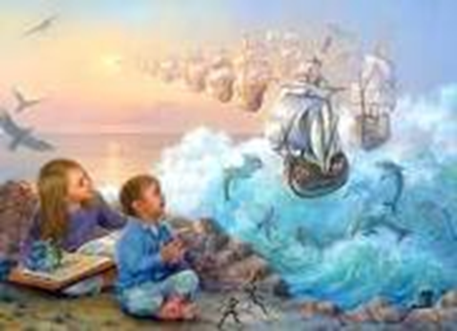
Сказкотерапия
Сказкотерапия – это один из инструментов психотерапии. Это метод передачи человеку ценностей, правил и жизненных принципов, осуществляемый посредством создания и повествования сказок, отображающих и содержащих необходимую для передачи информацию. Наиболее часто термин “сказкотерапия” употребляется по отношению к работе психолога с детьми, однако это не исключает проведения мероприятий терапевтического характера с взрослыми людьми. Главное преимущество сказкотерапии заключается в том, что она способствует представлению сложных жизненных ситуаций, с которыми не в состоянии справиться человек, в виде сказки, способствующей более простому восприятию проблем, требующих решения.
Сказкотерапия – это лечение сказками. Это еще и терапия средой, особой сказочной обстановкой, в которой могут проявиться потенциальные части личности, нечто нереализованное, может реализоваться мечта; а главное, в ней появится чувство защищенности и «аромата Тайны»
Сказка ложь, да в ней намёк — добрым молодцам урок!

Slide 36
Сказка
Здесь происходит:
совместное с клиентом открытие тех знаний, которые живут в душе и являются в данный момент психотерапевтическими.
процесс поиска смысла, расшифровки знаний о мире и системе взаимоотношений в нем.
процесс образования связи между сказочными событиями и поведением в реальной жизни, процесс переноса сказочных смыслов в реальность.
процесс объективизации проблемных ситуаций.
процесс активизации ресурсов, потенциала личности.
процесс улучшения внутренней природы и мира вокруг.
это еще и терапия средой, особой сказочной обстановкой, в которой могут проявиться потенциальные части личности, нечто нереализованное, может реализоваться мечта; а главное, в ней появится чувство защищенности и «аромата Тайны»
процесс экологического воспитания детей.

Slide 37
Песочная терапия
М. Lowenfeld предложила методику «миросозидания» (WellTechnik). В распоряжение ребенка предоставляется набор различных предметов: фигурки людей, животных, части зданий, домики, автомашины, деревья, бесформенный материал (плоский и открытый ящик, наполненный песком). Из этого материала ребенок строит свой мир. «Миры» создаются ребенком в соответствии с его возрастом и индивидуальными особенностями. Затем психолог обсуждает с ребенком процесс и конечный результат его творчества.
Во время игры дети обнаруживают свое эмоциональное отношение к людям, предметам. Эта игра представляет собой определенную диагностическую ценность, кроме того, в процессе игры ребенок перерабатывает свои душевные конфликты

Slide 38
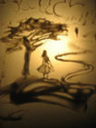
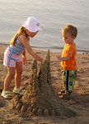
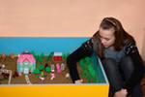
Песочная терапия - это способ общения с миром и самим собой; способ снятия внутреннего напряжения, воплощения его на бессознательно-символическом уровне, что повышает уверенность в себе и открывает новые пути развития
В основу песочной терапии лежит :
- создание свободного и защищенного пространства, в котором клиент - ребенок или взрослый - может выражать и исследовать свой мир, превращая свой опыт и свои переживания, часто непонятные или тревожащие, в зримые и осязаемые образы;
- картина на песке может быть понята как трехмерное изображение какого-либо аспекта душевного состояния; неосознанная проблема разыгрывается в песочнице, подобно драме, конфликт переносится из внутреннего мира во внешний и делается зримым».

Slide 39
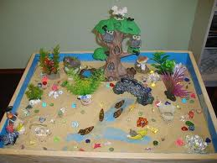

Slide 40
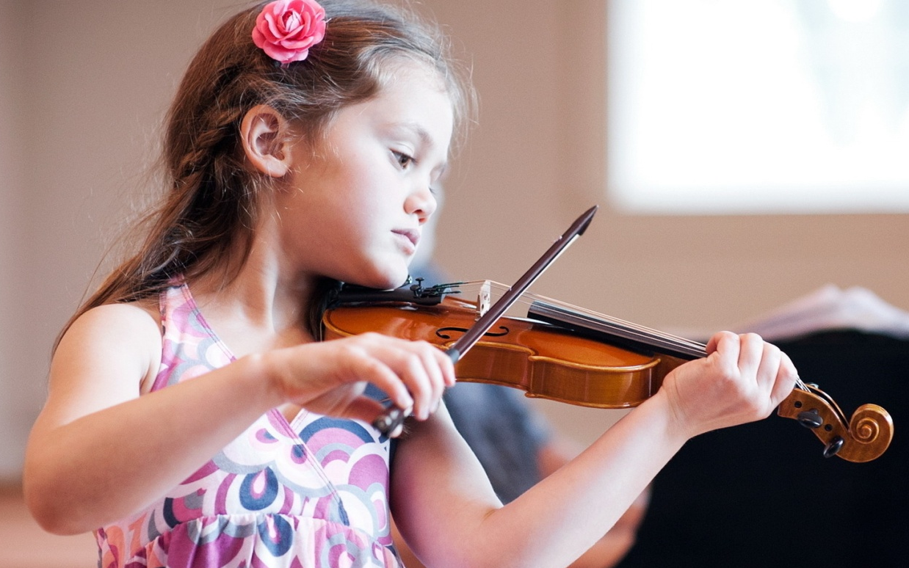
Музыкотерапия
Музыкотерапия представляет собой метод, использующий музыку в качестве средства коррекции. Многочисленные методики музыкотерапии предусматривают как целостное и изолированное использование музыки в качестве основного и ведущего фактора воздействия (прослушивание музыкальных произведений, индивидуальное и групповое музицирование), так и дополнение музыкальным сопровождением других коррекционных приемов для усиления их воздействия и повышения эффективности.

Slide 41
Музыкотерапия представляет собой метод, использующий музыку в качестве средств коррекции эмоциональных отклонений, страхов, двигательных и речевых расстройств, при коммуникативных затруднениях

Slide 42
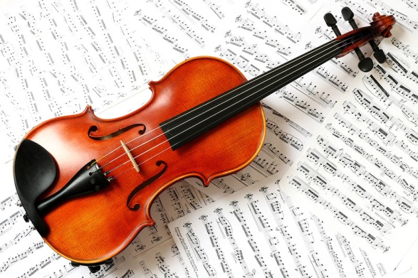
Музыкотерапия

Slide 43
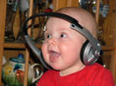
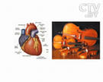
Музыкотерапия – это система психоматической коррекции здоровья человека с помощью музыкально-акустических воздействий
Музыка вызывает различные терапевтические эффекты. Ее можно использовать для влияния на самочувствие человека.
Различают групповую и индивидуальную музыкотерапию.
Сеанс проводится как в положении сидя, так и лежа. Важен психологический контакт перед проведением сеанса. Человеку разъясняют цели, задачи, возможности МТ. Иногда используется живое исполнение музыки.

Slide 44
Музыкальная психотерапия
Возможны два подхода к организации воздействия музыки, выражающей ту или иную эмоцию, на человека того или иного темперамента или находящегося в том или ином состоянии, а именно:
· компенсационный;
· резонансный.
Компенсационный подход основан на том, что эмоциональное состояние человека, соответствующее указанному в одном из квадрантов схемы, приведенной на рисунке, нейтрализуется воздействием музыки, выражающей эмоцию, наименование которой в схеме располагается по диагонали. Резонансный подход базируется на изопринципе, разработанном в 1941 году Д. Альтшуллером, и состоит в том, что человек подвергается воздействию музыки, однонаправленной с его психологическим состоянием. Идея подхода основывается на явлении, отраженном в античном постулате «Подобное нужно лечить подобным» или в русском аналоге «Клин клином вышибают». В нашем случае это означает, что на человека с определенным темпераментом или находящегося в определенном эмоциональном состоянии, соответствующем наименованию, указанному в одном из квадрантов схемы, нужно воздействовать музыкой, выражающей эмоцию, соответствующую тому же квадранту.
Notes:
пожилой психотерапия социальный
Воздействуя на эмоции человека, музыка способна создавать настроение, благотворно действующее на его состояние, пробуждающее энергию и требующее актуализации в деятельности. Музыка оказывает целенаправленное мотивирующее воздействие только тогда, когда она выражает или «содержит» эмоции, определенным образом согласованные или соотносящиеся с темпераментом или эмоциональным состоянием слушателя. Возможны два подхода к организации воздействия музыки, выражающей ту или иную эмоцию, на человека того или иного темперамента или находящегося в том или ином состоянии, а именно:
· компенсационный;
· резонансный.
Компенсационный подход основан на том, что эмоциональное состояние человека, соответствующее указанному в одном из квадрантов схемы, приведенной на рисунке, нейтрализуется воздействием музыки, выражающей эмоцию, наименование которой в схеме располагается по диагонали. Резонансный подход базируется на изопринципе, разработанном в 1941 году Д. Альтшуллером, и состоит в том, что человек подвергается воздействию музыки, однонаправленной с его психологическим состоянием. Идея подхода основывается на явлении, отраженном в античном постулате «Подобное нужно лечить подобным» или в русском аналоге «Клин клином вышибают». В нашем случае это означает, что на человека с определенным темпераментом или находящегося в определенном эмоциональном состоянии, соответствующем наименованию, указанному в одном из квадрантов схемы, нужно воздействовать музыкой, выражающей эмоцию, соответствующую тому же квадранту. Имея всю эту информацию, при необходимости расширяя ее и принимая во внимание, что резонансный подход существенно сильнее, чем компенсационный, далее музыкотерапией можно уже пользоваться практически. Грамотно подобранная музыка и правильно организованное музыкотерапевтическое занятие дают возможность пожилым людям, несмотря на возраст, почувствовать, что жизнь не кончается, и их проблемы либо преодолимы, либо не столь уж значимы.
Вывод: описанные методы мотивирования жизненной активности в поздних возрастах существенно отличаются друг от друга, каждый из них имеет свои достоинства и недостатки, свою область применения. Последняя зависит прежде всего от особенностей «реципиентов», но, одновременно, и от тех, кто эти методы реализует. Все описанные методы достаточно современны и результативны, однако эффективность их во многом определяется квалификацией психолога

Slide 45
Психогимнастика
Психогимнастика- это курс специальных занятий( этюдов, упражнений и игр), направленных на развитие и коррекцию различных сторон психики ребенка (как познавательной, так и эмоционально-личностной сферы)
Психогимнастика примыкает к психолого-педагогическим и психотерапевтическим методикам, общей задачей которых является сохранение психического здоровья и предупреждение эмоциональных расстройств.
Основные достоинства психогимнастики:
игровой характер упражнений (опора на ведущую деятельность детей дошкольного возраста);
сохранение эмоционального благополучия детей;
опора на воображение;
возможность использовать групповые формы работы.

Slide 46
Цель психогимнастики
Сохранение психического здоровья, коррекция и предупреждение эмоциональных расстройств у детей.
Преодолеть барьеры в общении ( понять себя и других).
Снять психическое напряжение.
Дать возможность в самовыражении
Развитие словесного языка чувств (называние эмоций ведет к эмоциональному осознанию ребенком себя).

Slide 47
Педагогическая аксиома – эмоции и чувства передаются не методами и приемами, а человеком. В современных условиях необходимо выделить такое профессионально важное качество педагога, как управление эмоциональными состояниями (своими и своих воспитанников). Тревожность у детей дошкольного возраста проявляется в беспокойстве, напряженности, недоверчивости к окружающим, неуверенности в себе. Главным условием профилактики и снятия тревожности является наличие у педагога эмпатии (сопереживания), любви к детям, умения верить в их природный потенциал развития, вселять надежду и успех, предоставляя возможность познавать мир в деятельности (игровой, познавательно-практической и изобразительной) и т.д. Материнская любовь к детям дает ребенку уверенность в том, что он понят, принят и признан как личность, а это залог здорового самочувствия и развития. Любовь – катализатор чуткости, сердечности, человечности воспитанников. Пренебрежение эмоциями и чувствами детей, вторжение в мотивационное пространство ребенка нарушают его психическое равновесие.

Slide 48
Основные задачи психогимнастики
Фиксировать внимание ребенка на чужих проявлениях эмоций;
Учить подражательно воспроизводить чужие эмоции;
Фиксировать внимание на своих мышечных ощущениях как проявление этих эмоций;
Анализировать и словестно описывать мышечные проявления эмоций;
Повторно производить эмоции в заданных упражнениях;
Контролировать ощущения.

Slide 49
Персонажами психогимнастики могут быть дети, а также и взрослые.
Дети просто играют, получают удовольствие, испытывают интерес, познают окружающий мир, но при этом учатся нелегкому делу умению – управлять собой и своими эмоциями.
Участие детей в упражнениях должно быть добровольным. Можно пытаться увлечь их, заинтересовать, соблазнить, но ни в коем случае не заставлять. Группы упражнений в психогимнастике направлены на развитие:
движений;
эмоций;
общения;
поведения.
Каждое упражнение включает: фантазию (мысли, образы), чувства (эмоции) и движения ребенка для того, чтобы он учился произвольно воздействовать на каждый элемент триады.

Slide 50
Когда использовать психогимнастику?
Прежде всего такие занятия показаны детям: с чрезмерной утомляемостью, замкнутым, с неврозами,
нарушениями характера, легкими задержками психического развития и другими нервно- психическими расстройствами,
находящимися на границе здоровья и болезни.
Не менее важно использовать психогимнастику в профилактической работе с практически здоровыми детьми с целью психофизической разрядки.
Также нужно включать психогимнастический комплекс в дни, когда запланированы занятия с высокими нтеллектуальными или психоэмоциональными нагрузками.

Slide 51
Занятие по психогимнастике должно начинаться с общей разминки. Ее задача – сбросить инертность физического и психического самочувствия, поднять мышечный тонус, «разогреть» внимание и интерес ребенка к занятию, настроить детей на активную работу и контакт друг с другом. Упражнения и игры на внимание должны быть разнообразны по форме и характеру. Объекты внимания также самые разные: звуки, голоса, предметы, невидимое окружение, люди, их одежда, эмоции, контакты и т.п. Например: «Что изменилось в этой комнате?» «Какие звуки ты различаешь на улице, в соседнем помещении?», «С закрытыми глазами угадай, кто подал голос?», «Кто к тебе прикоснулся?», «Кто крепче всех пожал руку?», «Какой предмет самый большой, самый теплый, шероховатый?», «У кого из детей белые носочки?», «Кто самый веселый (грустный)?», «Какие зверюшки есть в этой комнате?».
Игры могут быть любыми. Единственное требование – они всегда должны быть интересны и направлены на общую деятельность, совместные движения, контакты. Все игры и упражнения включают элементы психогимнастики.

Slide 52
Педагог должен помнить, что психогимнастика – это не физкультура, не механическое повторение физических упражнений. Любое физическое движение в психогимнастике выражает какой-либо образ фантазии, насыщенный эмоциональным содержанием, тем самым объединяет деятельность психических функций (мышления, эмоции, движения), а с помощью комментариев взрослого к этим процессам подключается и внутреннее внимание детей.
Таким образом, психогимнастическое упражнение использует механизм психологического функционального единства: например, ребенок не просто выполняет резкие ритмические махи руками, а представляет себя веселым зайчиком, играющим на воображаемом барабане в цирке. Это игровое упражнение доставляет ребенку массу удовольствия, включает в работу его фантазию, улучшает ритмичность движения.
Источником сюжетов для игр и упражнений могут служить не только психологические ситуации, но и любые детские книги, мультфильмы, телепередачи.

Slide 53
Структура занятий
Начальный этап.
Беседа с детьми, художественное слово , загадка, яркая красочная игрушка, сюрпризный момент.
Цель: мотивация детей на тематику занятия или другую форму работы.
Этап проживаний действий .
Отработка основных движений , гимнастических упражнений.
Цель: достижение результата обучающих воспитательных и развивающих задач.
Этап организации эмоционального общения.
Цель: тренировка общих способностей словесного и несловесного воздействия детей друг на друга.
Этап организации контролируемого поведения.
Цель: тренировка умения детей регулировать свои поведенческие реакции.
Заключительный этап.
Цель: закрепление содержания предполагаемого материала, а также положительного эффекта, стимулирующего и упорядочивающего психическую и физическую активность детей, приведение в равновесие их эмоционального состояния, улучшение самочувствия и настроения.

Slide 54
Спасибо за внимание!

